Slide 1

Сабақтың тақырыбы
№88 -сабақ.
Зат есімнің жіктелуі
Сабақтың мақсаты:
4.4.2.2 – жіктік жалғауларының қолданысын білемін.
Мұғалім:

Slide 2
Дескрипторы:
Қарамен жазылған сөздердің қай сөз табында тұрғанын айтады.
Баяндауыш қай сөз табында болып тұрғанын біледі.

Slide 3
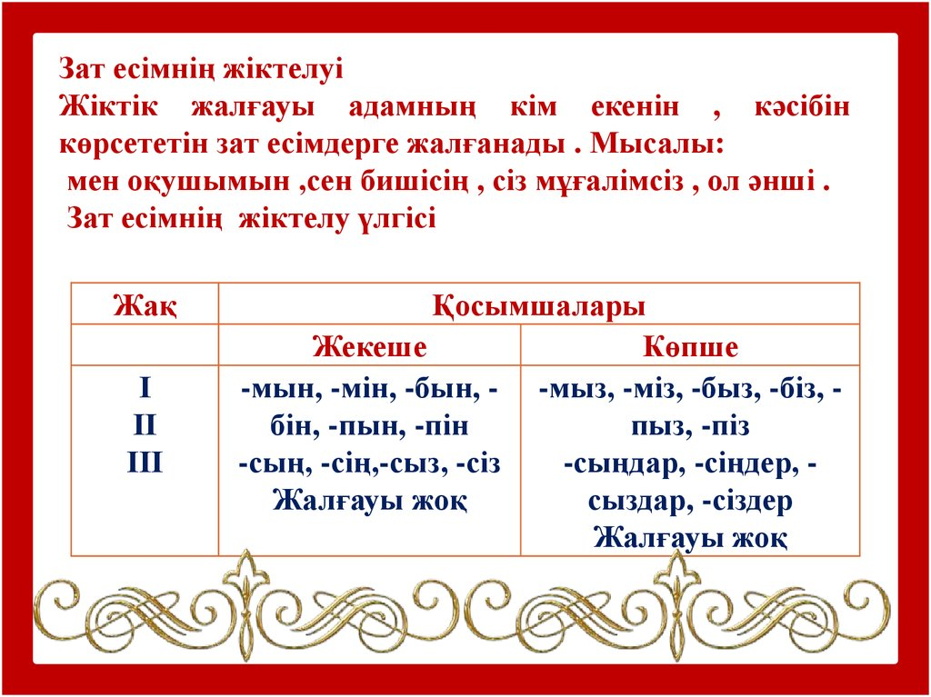

Slide 4
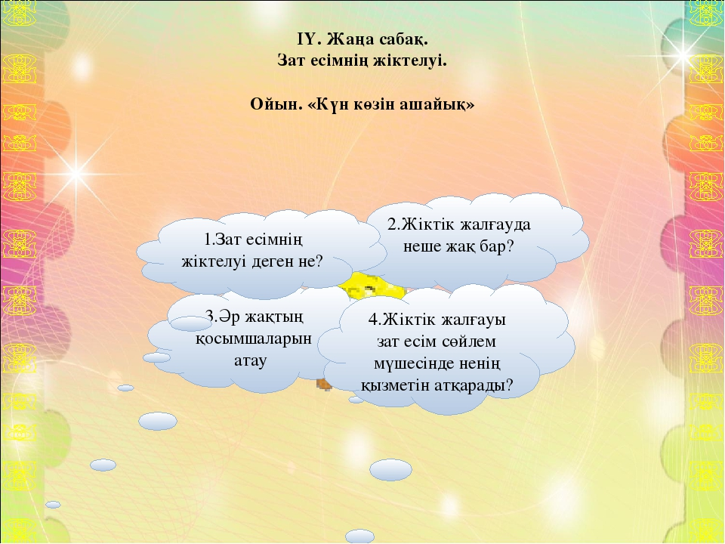

Slide 5
49-бет 17-жаттығу
Өлеңді оқы
Құс сұлуы аққуым , Табиғат көркін сыйлаған. Мылтығын кезеп еш мерген Атауға көзі қимаған Мен торғаймын ,торғаймын сУЫқта да тоңбаймын. Құрт –құмырсқа,шіркейден
Бау-бақшаны қорғаймын

Slide 6
18-жаттығу Сөйлемді көшіріп жаЗУ
Мен оқушымын . Сен оқушысың. Ол -оқушы

Slide 7
Қорытынды тапсырма
19-жаттығу
50-бет
Сөйлемдерді көшіріп жазу,сөйлем мүшелеріне талдау.

Slide 8


